Slide 1

JQuery Data
lyuan@ablesky.com
Copyright © 2008-2012 AbleSky, Inc. | 能力天空科技(北京)有限公司 R&D | 2012-11-30

Slide 2
能力天空科技(北京)有限公司
AbleSky, Inc.
JQuery Data
Store arbitrary data associated with the matched elements or return the value at the named data store for the first element in the set of matched elements.
$.data(element,key,value) -- 1.8 remove
.data( key, value )
.data()
Copyright © 2008-2011 AbleSky, Inc. | 能力天空科技(北京)有限公司 R&D | 2012-05-12 |

Slide 3
能力天空科技(北京)有限公司
AbleSky, Inc.
JQuery Attr
<div id="div"></div>
$('#div').attr('hello','world');
document.getElementById('div').setAttribute('fe','ablesky');
使用attr()存储数据，是通过修改DOM元素的属性来完成的。
Copyright © 2008-2011 AbleSky, Inc. | 能力天空科技(北京)有限公司 R&D | 2012-05-12 |

Slide 4
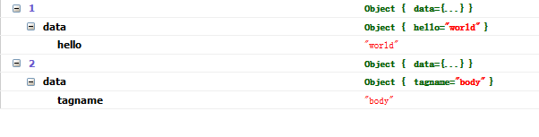
能力天空科技(北京)有限公司
AbleSky, Inc.
JQuery Data
<div id="div"></div>
$('#div').data('hello','world');
$.data(document.body, 'tagname' ,'body');
$.cache -->
使用data()存储数据，页面节点没有变化，这是通过将数据写在内存中完成的。
Copyright © 2008-2011 AbleSky, Inc. | 能力天空科技(北京)有限公司 R&D | 2012-05-12 |

Slide 5
能力天空科技(北京)有限公司
AbleSky, Inc.
HTML5 data-*
<div id="div" data-name="html5" data-info="ablesky">div</div>
document.getElementById('div').dataset --> DOMStringMap { info="ablesky", name="html5"}
$('#div').data('info') --> Object { description={...}, hello="world", info="ablesky", 更多...}
$('#div').data('info','ablesky.fe')
$('#div').data('info') --> "ablesky.fe"
document.getElementById('div').dataset.info --> "ablesky"
Copyright © 2008-2011 AbleSky, Inc. | 能力天空科技(北京)有限公司 R&D | 2012-05-12 |

Slide 6
能力天空科技(北京)有限公司
AbleSky, Inc.
JQuery Data vs Attr
<div id="div"></div>
var obj = { bar : 'bar' , baz : 'baz'};
$('#div').attr('description',obj);
$('#div').data('description',obj);
$('#div').arrt('description'); --> [object Object]
$('#div').data('description'); --> Object { bar="bar", baz="baz"}
如果使用arrt存数据需 JSON.stringify(obj) 取数据时再 JSON.parse(data)
.data()方法允许我们在DOM元素上附加任意类型的数据,避免了循环引用的内存泄漏风险
.data()方法内置了读HTML5 data-*的方法
Copyright © 2008-2011 AbleSky, Inc. | 能力天空科技(北京)有限公司 R&D | 2012-05-12 |

Slide 7

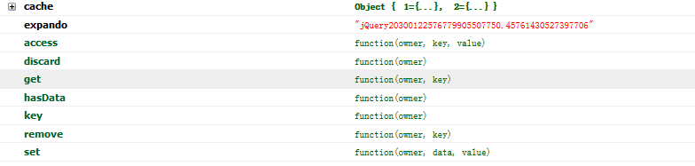
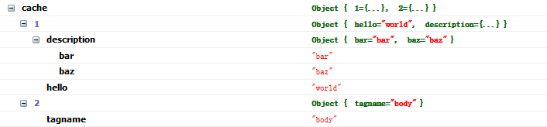
能力天空科技(北京)有限公司
AbleSky, Inc.
JQuery Data 实现
Copyright © 2008-2011 AbleSky, Inc. | 能力天空科技(北京)有限公司 R&D | 2012-05-12 |

Slide 8
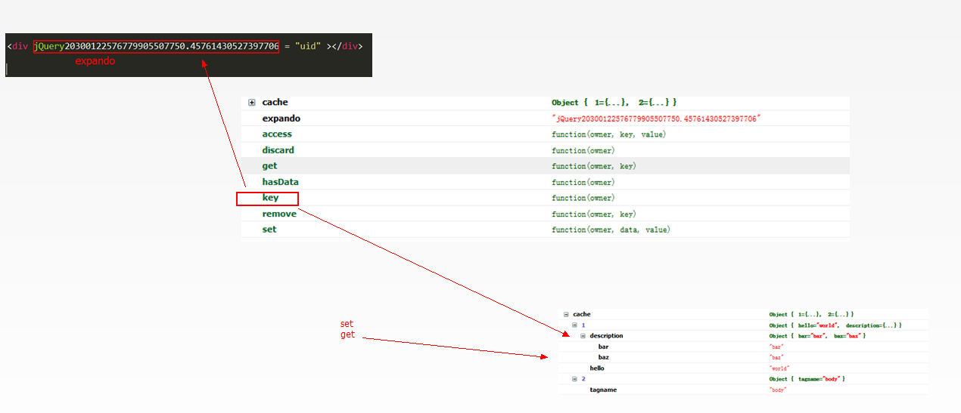
能力天空科技(北京)有限公司
AbleSky, Inc.
JQuery Data 实现
Copyright © 2008-2011 AbleSky, Inc. | 能力天空科技(北京)有限公司 R&D | 2012-05-12 |

Slide 9

Q & A
Copyright © 2008-2012 AbleSky, Inc. | 能力天空科技(北京)有限公司 R&D | 2012-11-30

